Slide 1
导电胶的摸索
王昊洋

Slide 2
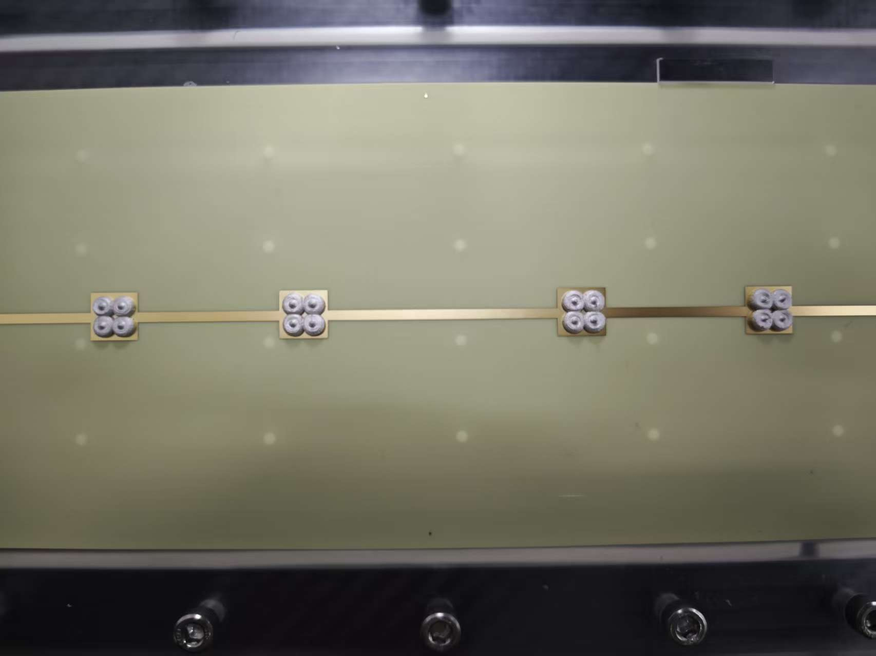
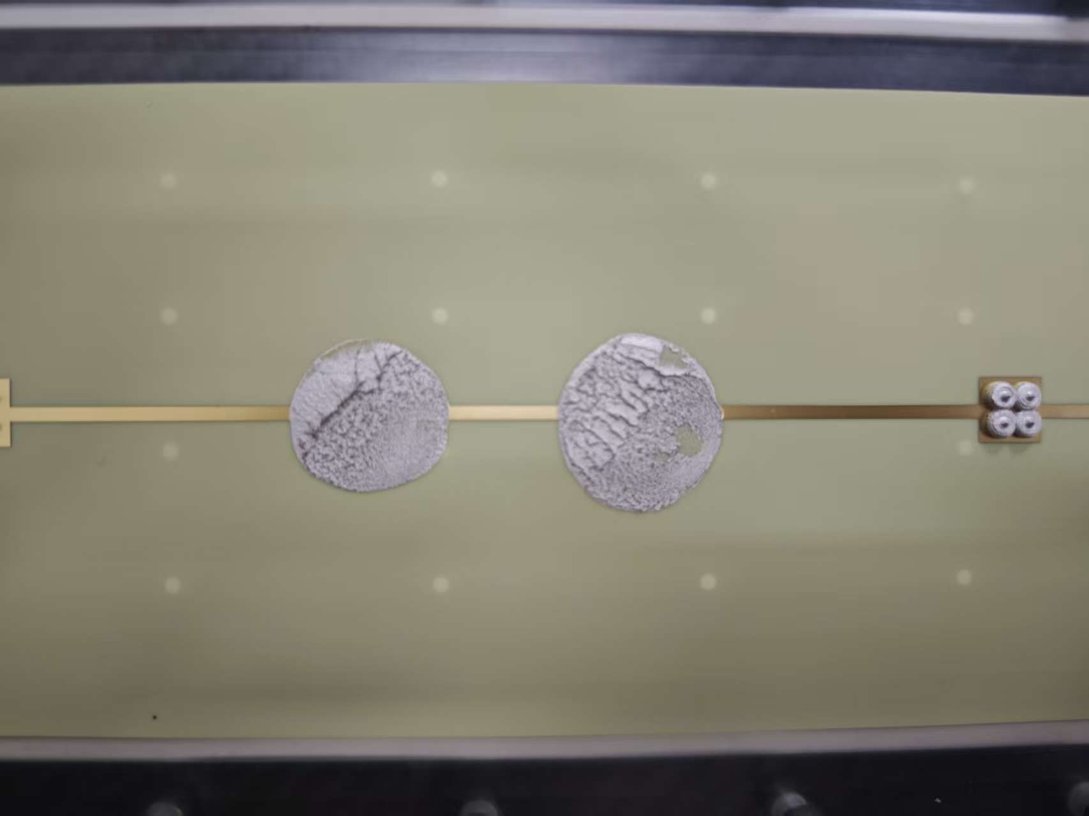
1.2mm针头
压胶后发现面积较大

Slide 3
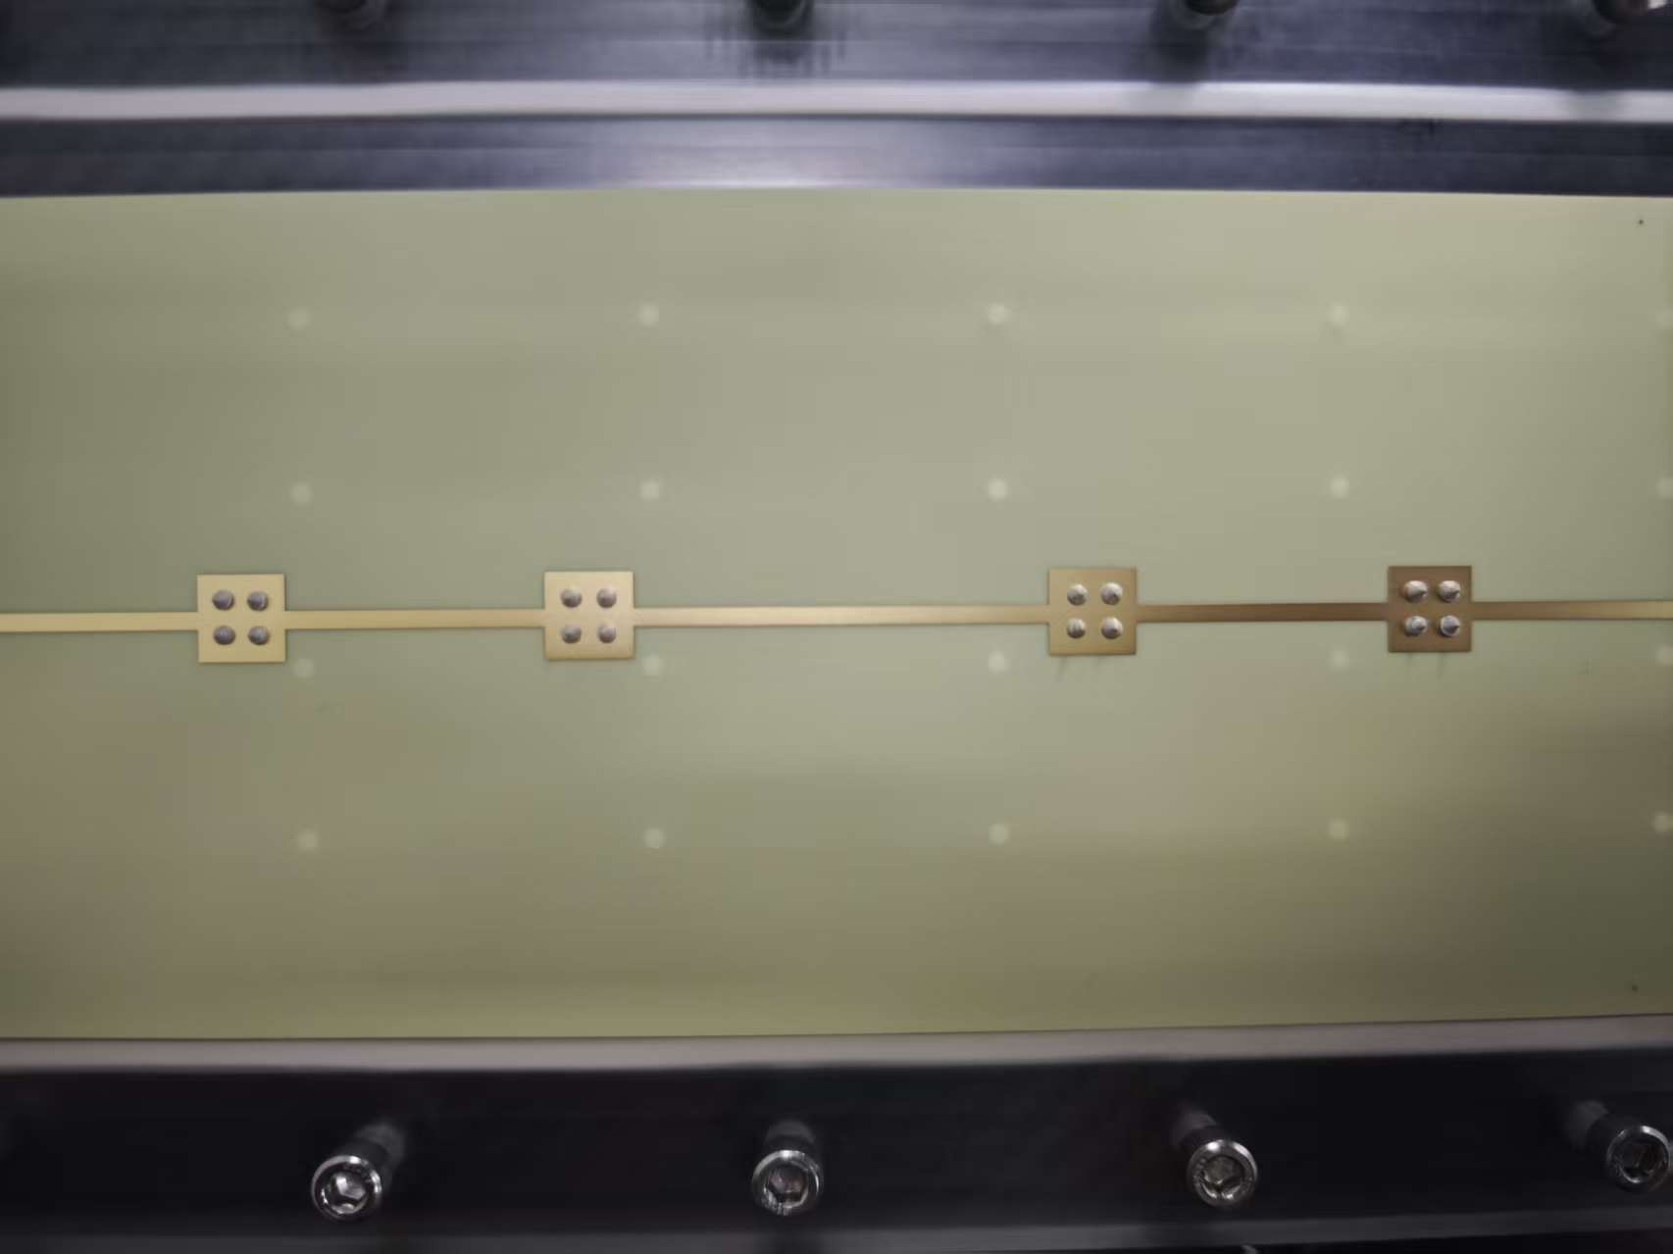
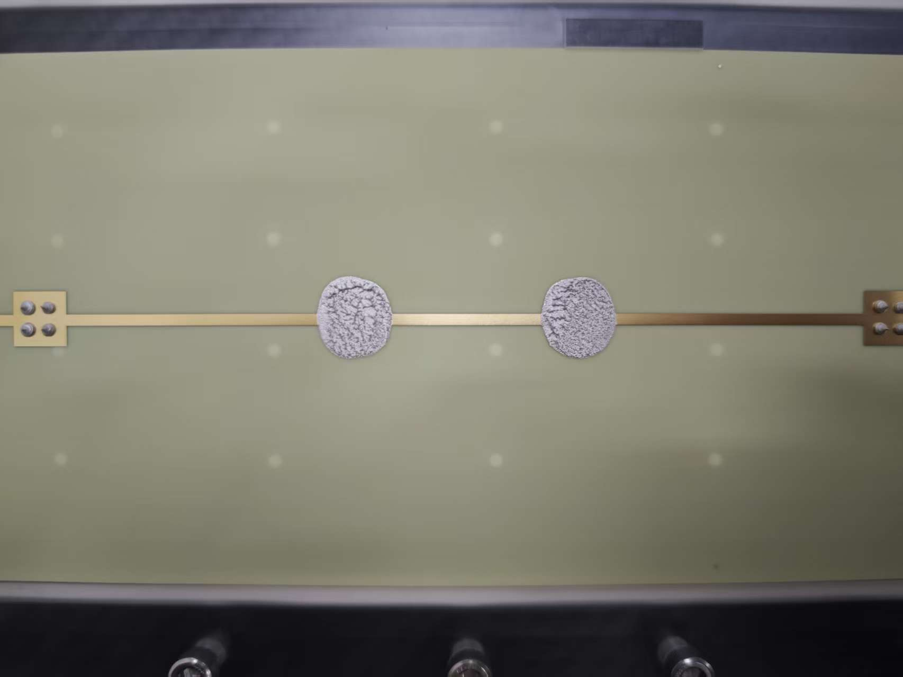
0.7mm针头

Slide 4
